Slide 1


Laurea Magistrale in Ingegneria Elettronica
Progettazione e sviluppo di un sistema per la verifica dell’integrità hardware e firmware di un picosatellite.
Studente: Manuel Bannella
Relatore: prof. Mauro Olivieri
Correlatore: prof. Augusto Nascetti
Controrelatore: prof. Alessandro Trifiletti 22 Ottobre 2021, AA 2020/2021

Slide 2
Introduzione all’ambiente spaziale e l’uso dei picosatelliti
Selezionare per scrivere o eliminare il sottotitolo

Slide 3
Architettura hardware di un microcontrollore

Slide 4
CubeSat: un esempio di impiego di microcontrollori nei sistemi spaziali

Slide 5
L’ambiente spaziale e gli impatti sul design

Slide 6
Tecniche per il progetto di sistemi elettronici tolleranti ai guasti

Slide 7
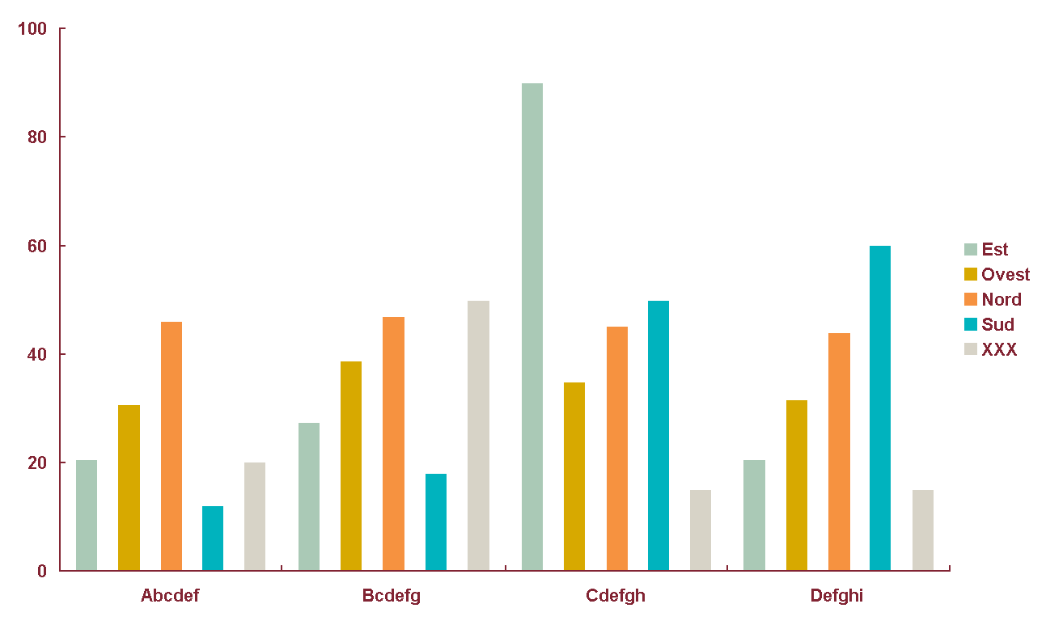
Architettura impiegata per il problema di consistenza del sistema hardware

Slide 8
Selezionare per scrivere o eliminare il sottotitolo
Selezionare per scrivere o eliminare il sottotitolo

Slide 9
Selezionare per scrivere o eliminare il sottotitolo
Selezionare per scrivere o eliminare il sottotitolo

Slide 10
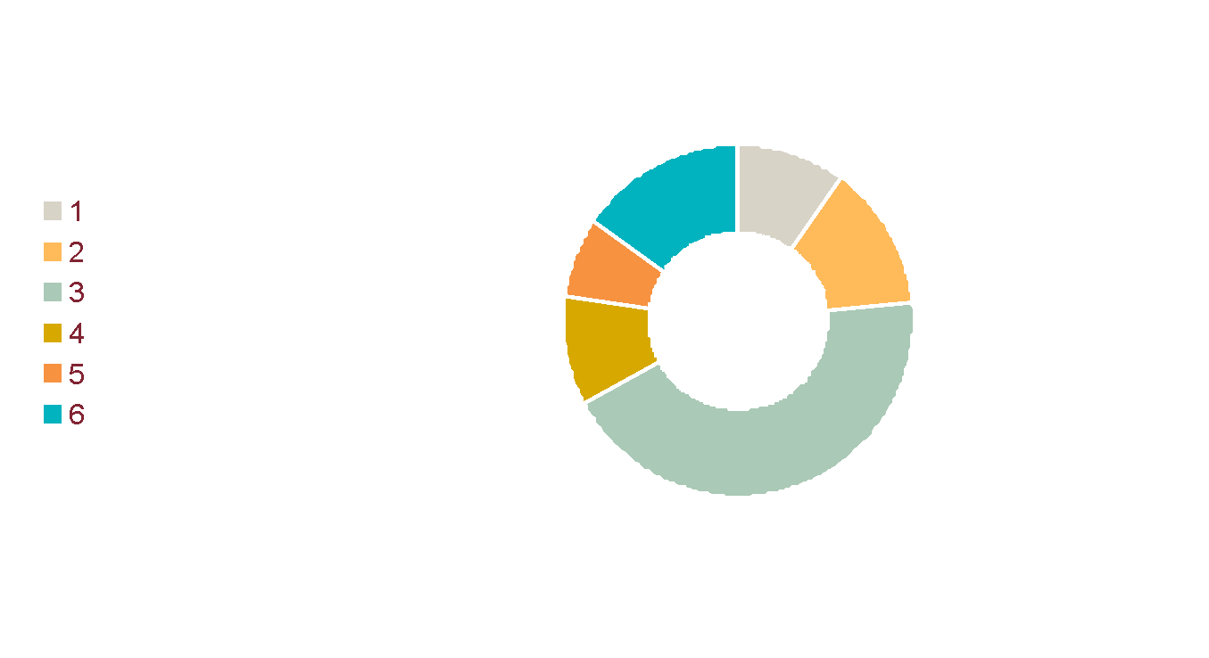
Selezionare per scrivere o eliminare il sottotitolo
Selezionare per scrivere o eliminare il sottotitolo

Slide 11
Selezionare per scrivere o eliminare il sottotitolo
Selezionare per scrivere o eliminare il sottotitolo

Slide 12
Selezionare per scrivere o eliminare il sottotitolo
Selezionare per scrivere o eliminare il sottotitolo

